Slide 1
EUROPA.-LA VUELTA AL MUNDO EN 885 JARDINES.-ALEMANIA.-Olimpic Park.-Sans Soucis.-Zwinger Countrypark
Selección de textos y fotografías por
JOSE ELIAS BONELLS

Slide 2
Olimpic Park en Munich
El Olympiapark en Munich, Alemania, es un parque olímpico que se construyó para los Juegos Olímpicos de 1972.
Se encuentra en el área de Munich conocido como el "Oberwiesenfeld campo" ( "pradera alta"), el Parque continúa sirviendo como un lugar para eventos culturales, sociales y religiosos tales como eventos de culto.

Slide 3
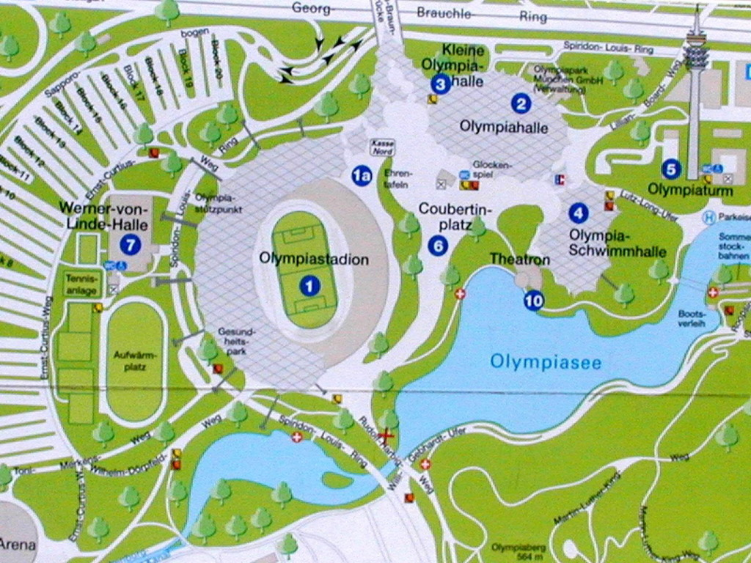
Notes:
Munich.-Olympic Park

Slide 4
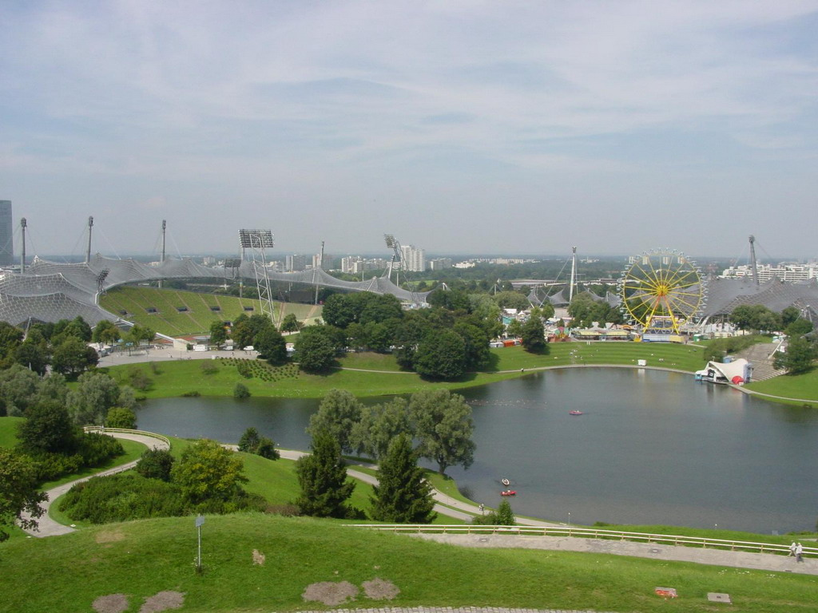
Notes:
Munich.-Olympic Park

Slide 5

Notes:
Munich Olympic Park

Slide 6
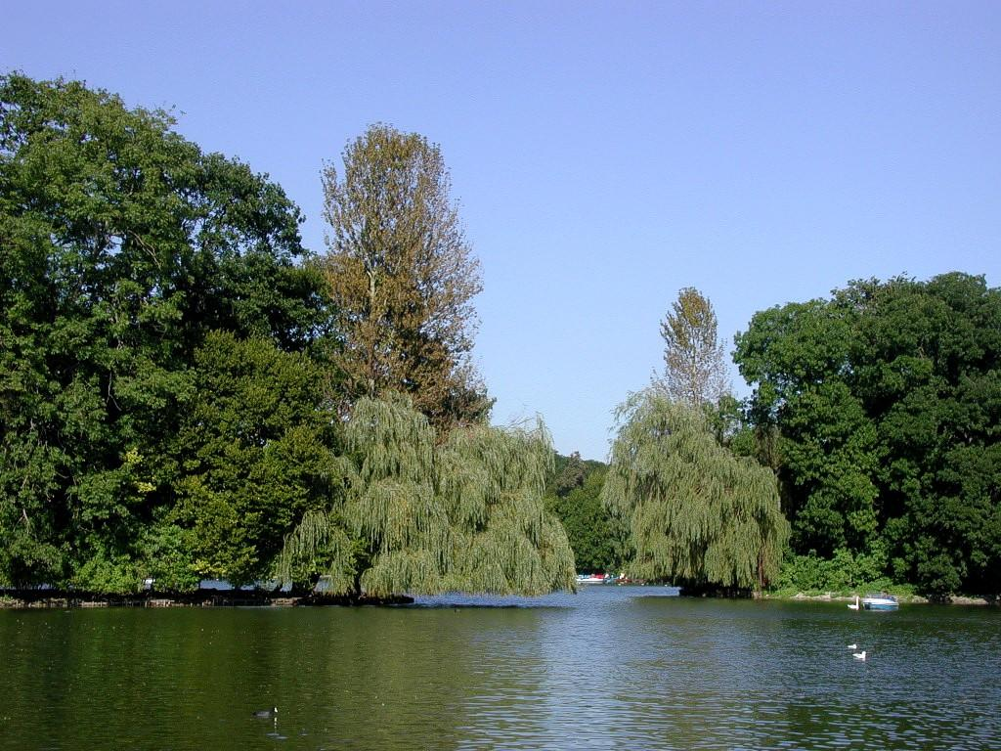
Notes:
Munich.-Englisher Garten

Slide 7
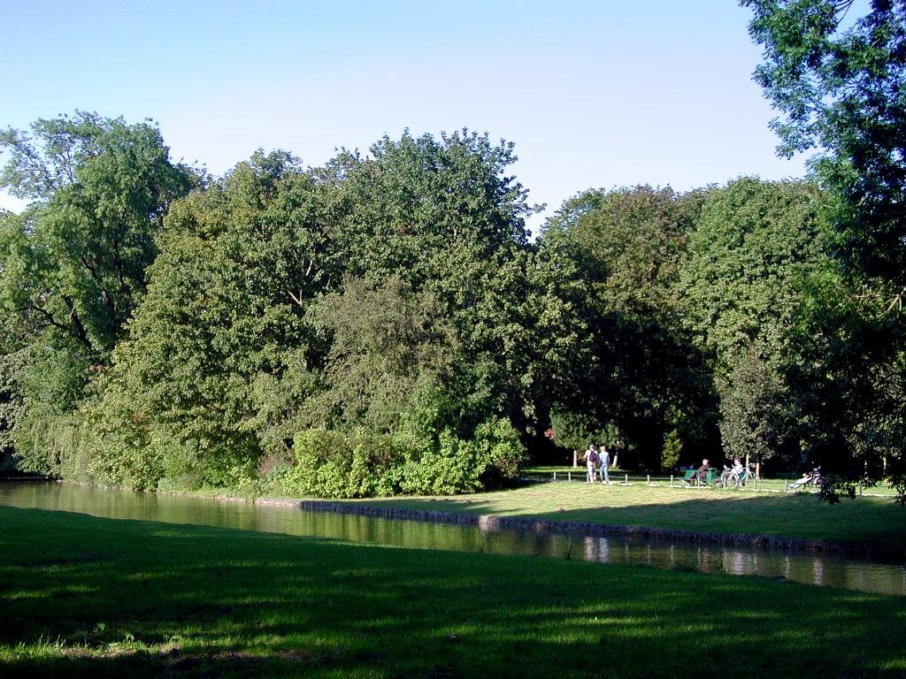
Notes:
Munich.-Englisher Garten

Slide 8

Notes:
Munich Olympic Park

Slide 9

Notes:
Munich Olympic Park

Slide 10
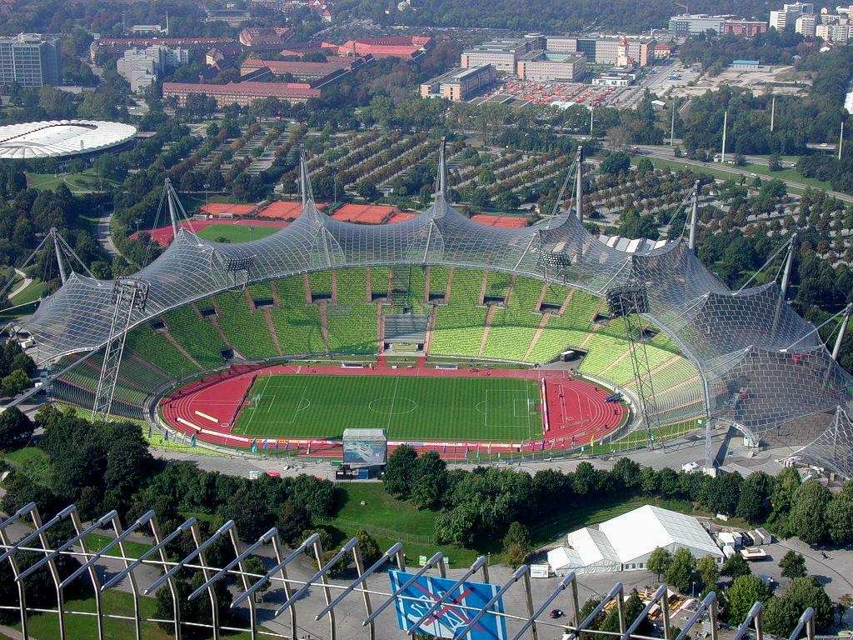
Notes:
Munich.-Olympic Stadium

Slide 11
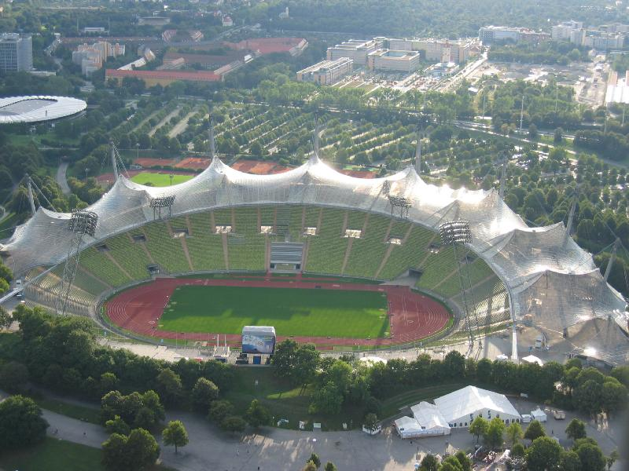

Slide 12
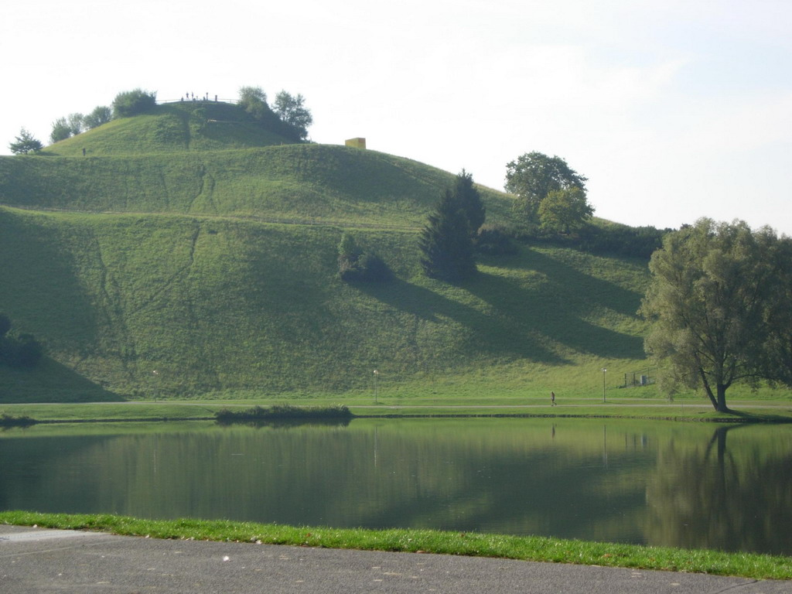
Notes:
Munich.-Olympia Park

Slide 13
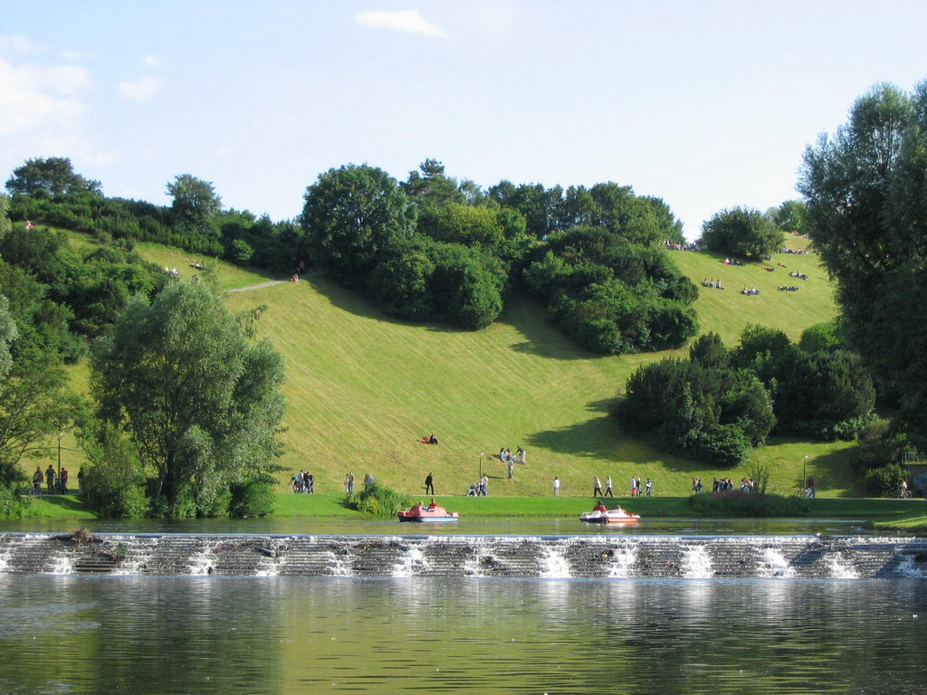
Notes:
Munich.-Olympic Park

Slide 14
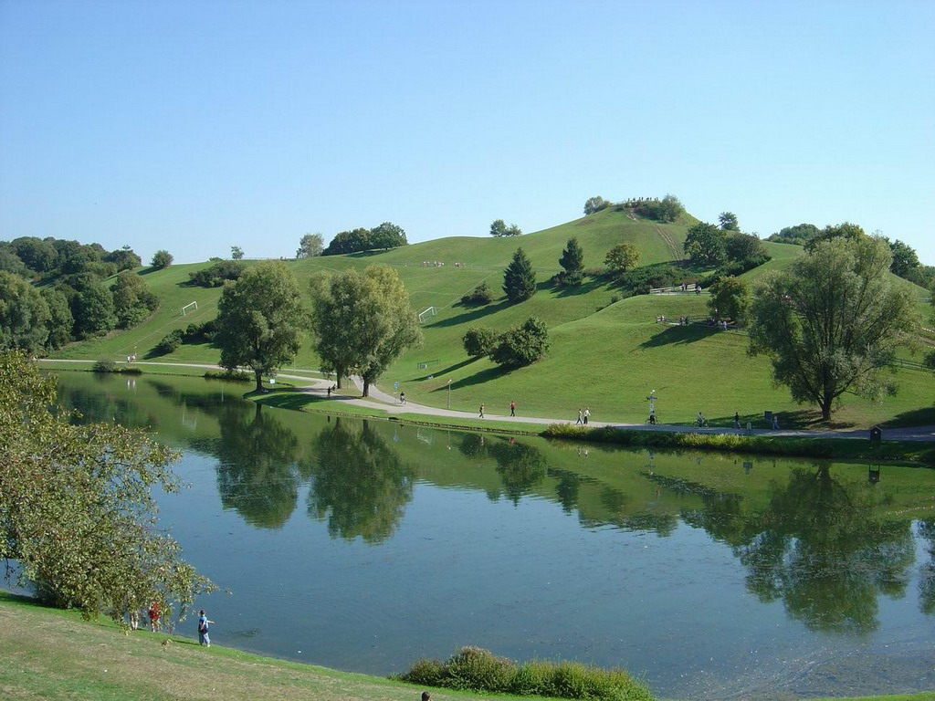
Notes:
Munich.-Olympic Park

Slide 15
Sans Soucis Palace
Sanssouci es el antiguo palacio de verano de Federico el Grande, rey de Prusia, en Potsdam, cerca de Berlín.
A menudo se cuenta entre los competidores alemanes de Versalles.
Mientras Sanssouci está en el estilo rococó más íntimo y es mucho más pequeño que su homólogo francés.
La vista panorámica del jardín de Sanssouci es el resultado de la decisión de Federico el Grande para crear un viñedo en terrazas en la ladera sur de las colinas de Bornstedt.

Slide 16
Por debajo de la colina, un jardín barroco ornamental, inspirado en el parterre de Versalles, fue construido en 1745.
La gran fuente fue construida en el centro de este jardín en 1748.

Slide 17
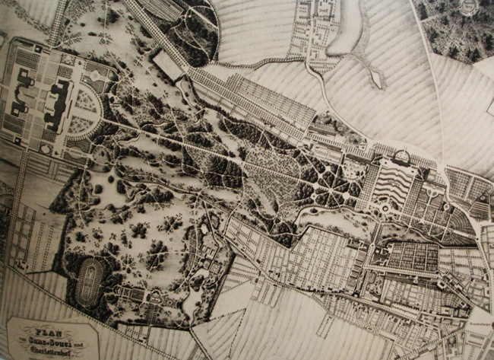

Slide 18
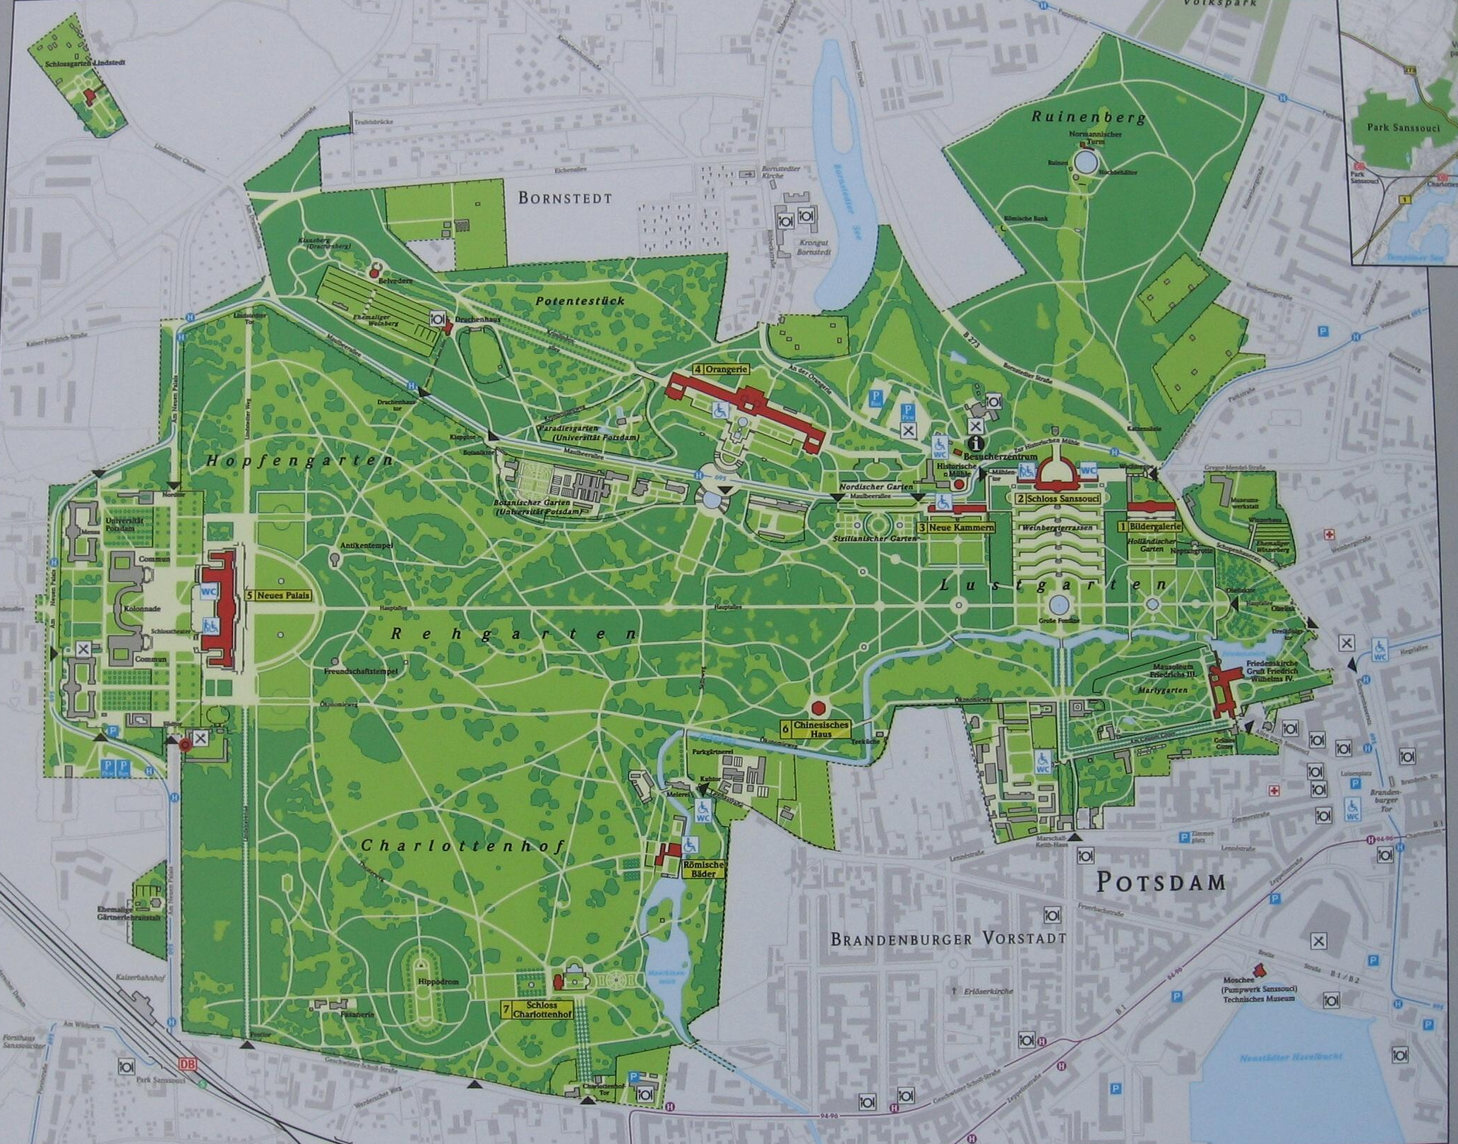

Slide 19
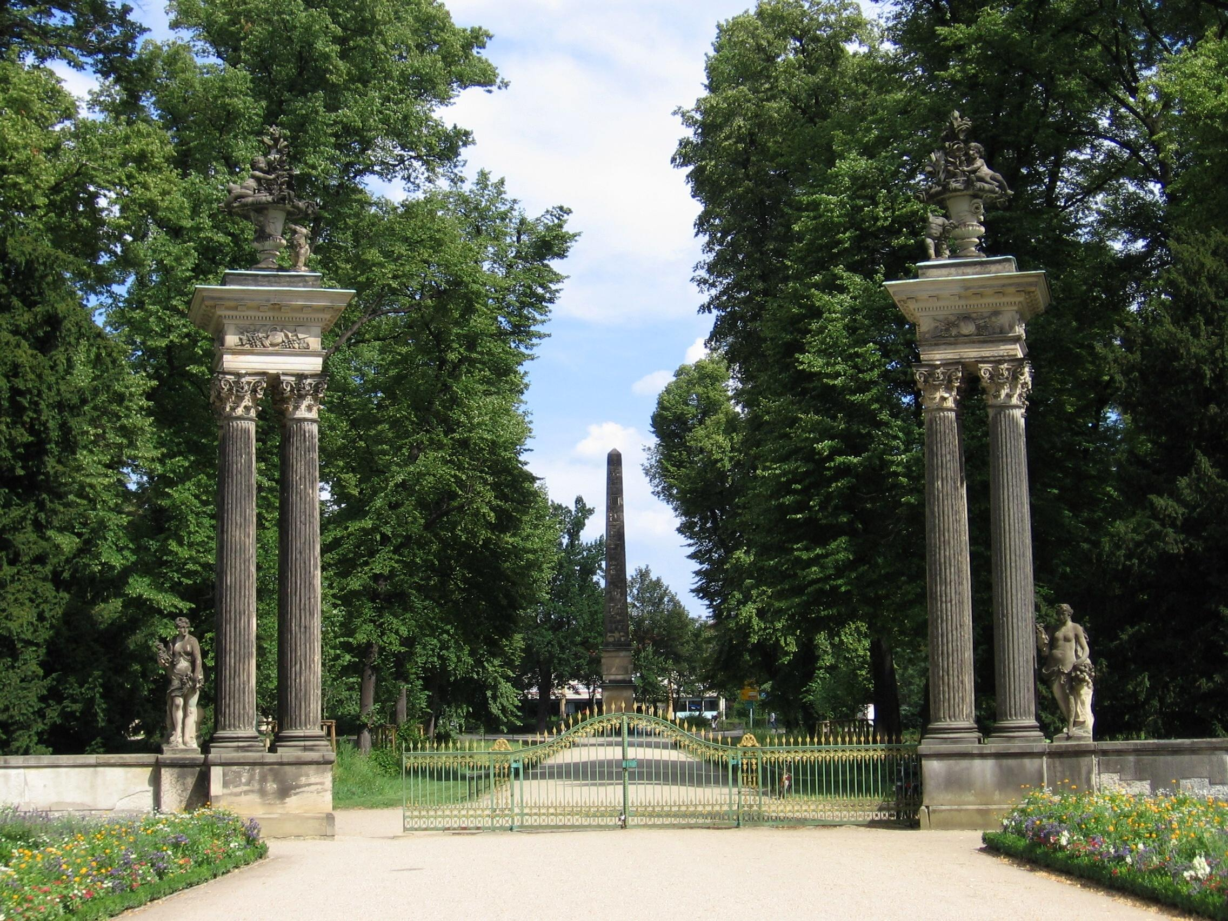
Notes:
Sans Soucis.-

Slide 20
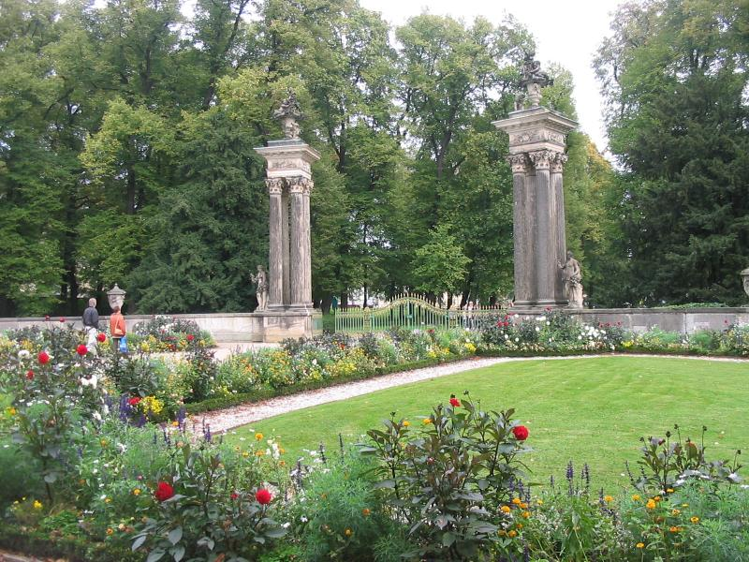
Notes:
Sans Soucis.-

Slide 21
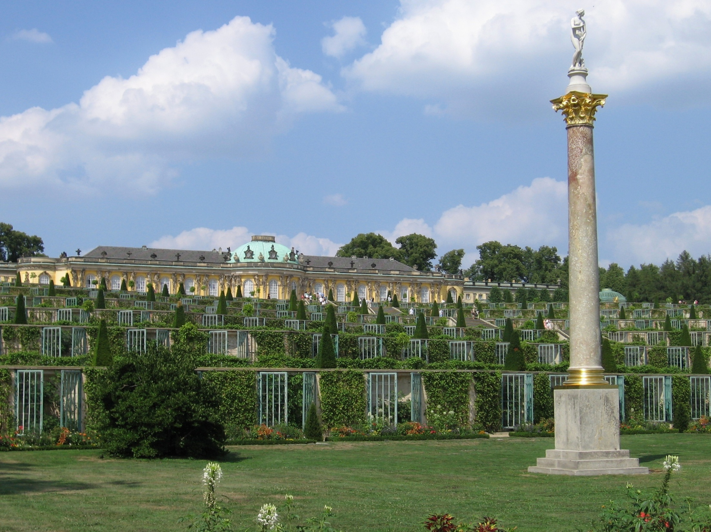
Notes:
Sans Soucis.-

Slide 22
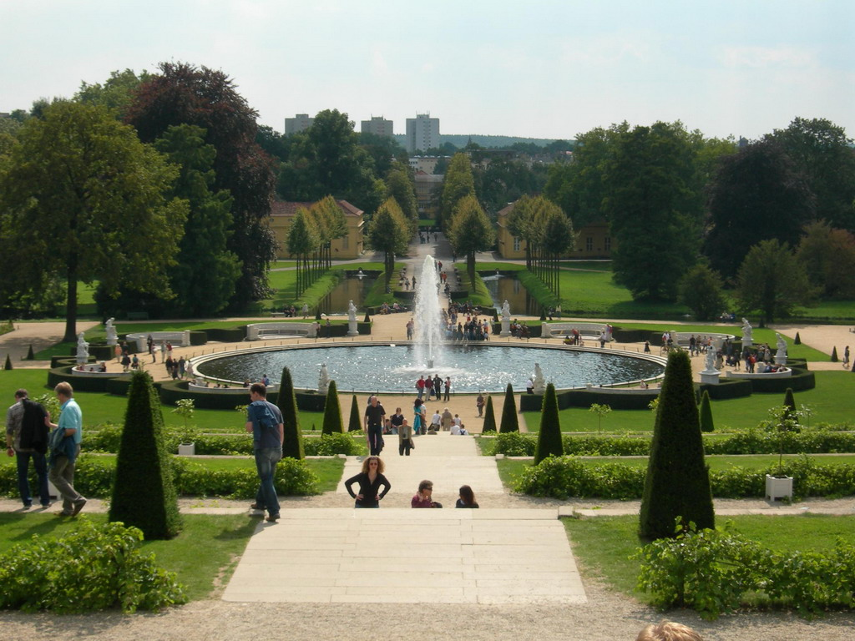
Notes:
Sans Soucis.-

Slide 23
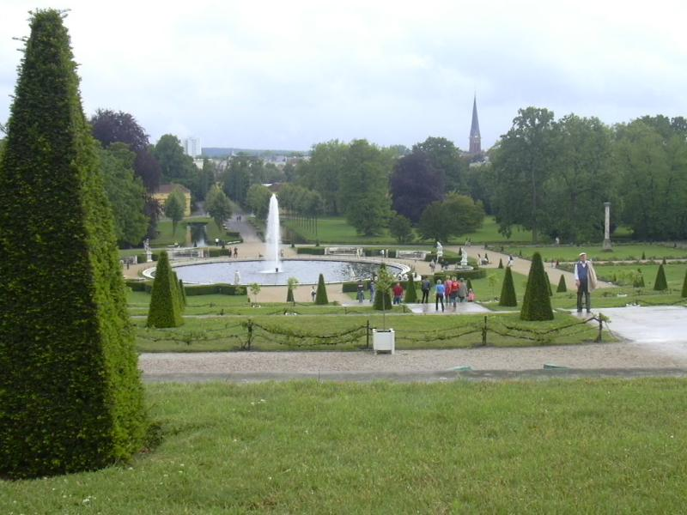
Notes:
Sans Soucis.-

Slide 24
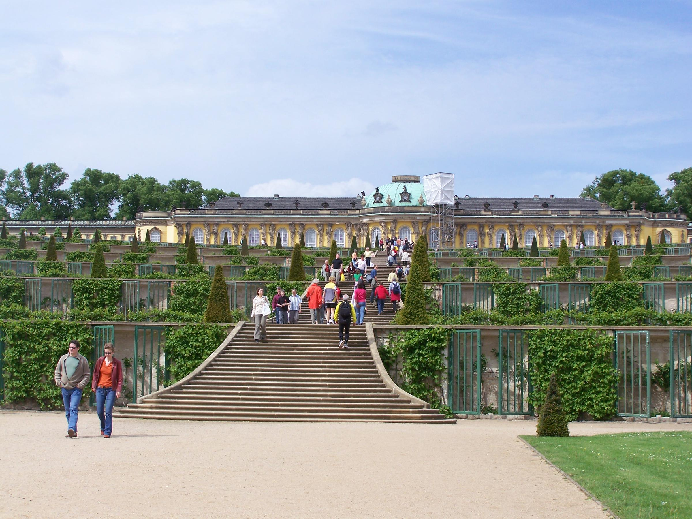
Notes:
Sans Soucis.-

Slide 25
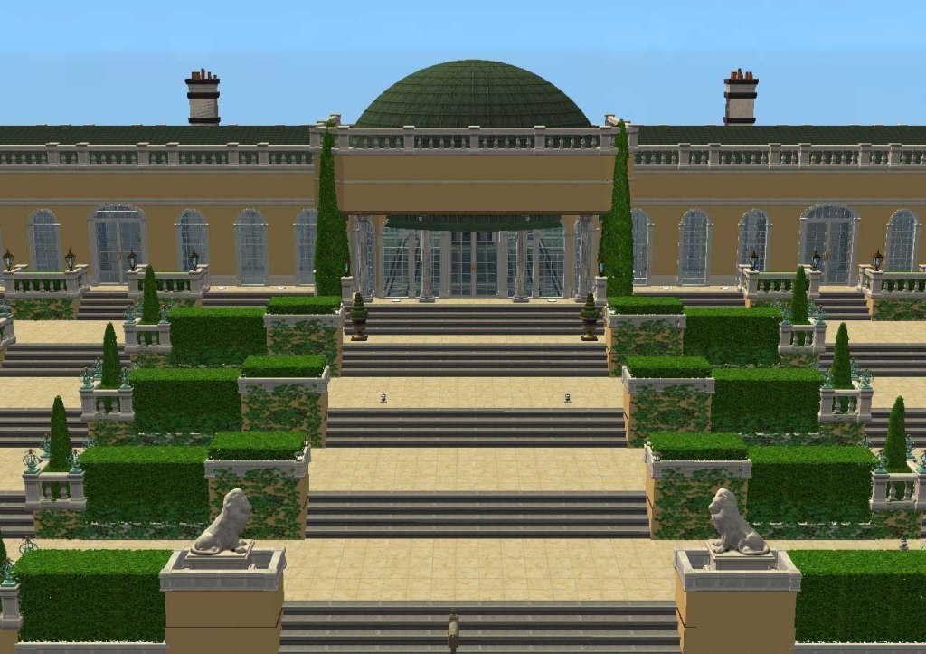
Notes:
Sans Soucis.-

Slide 26
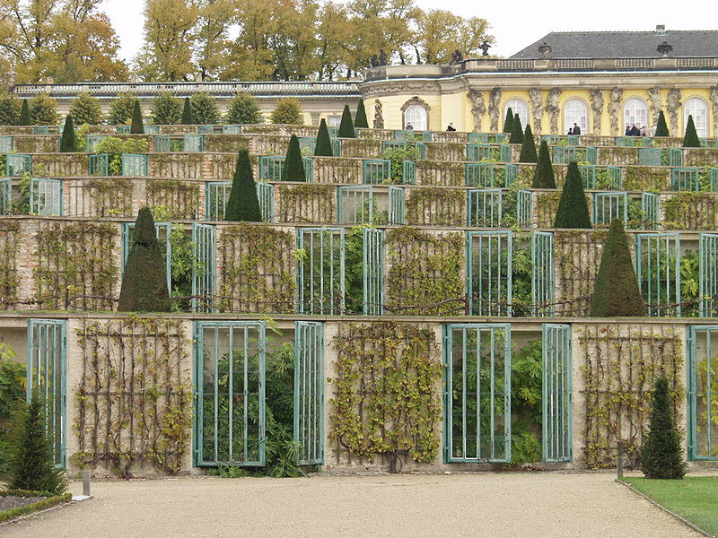

Slide 27
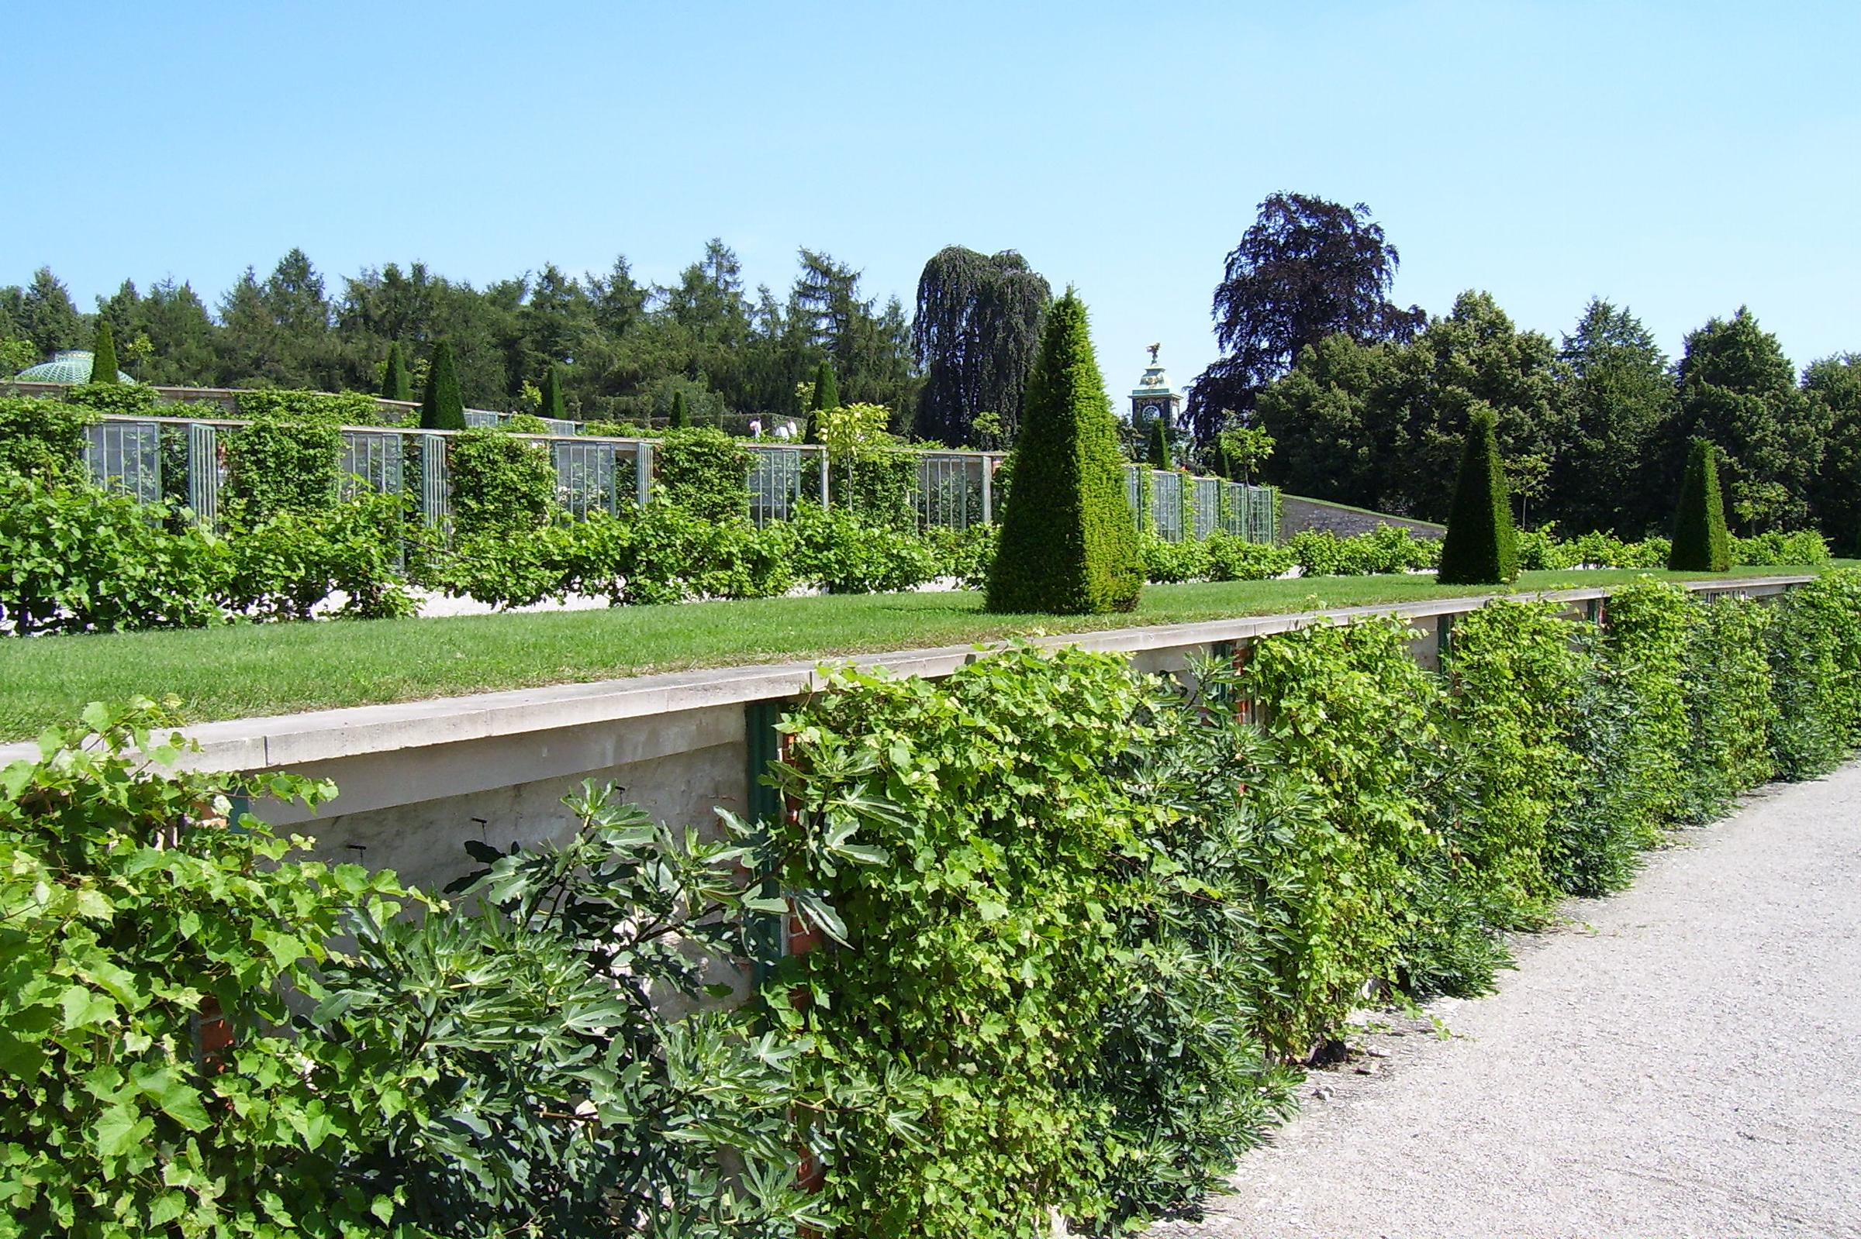

Slide 28
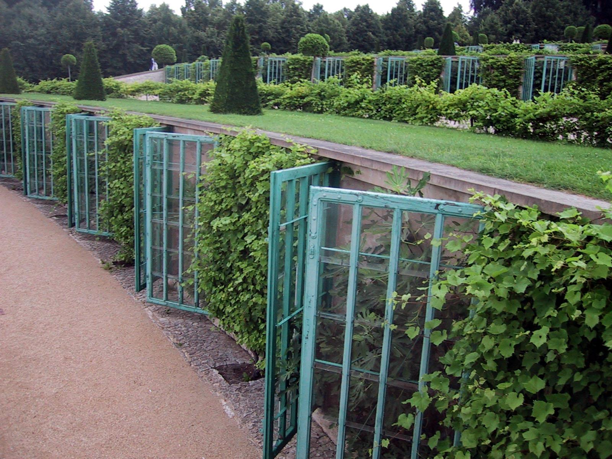

Slide 29
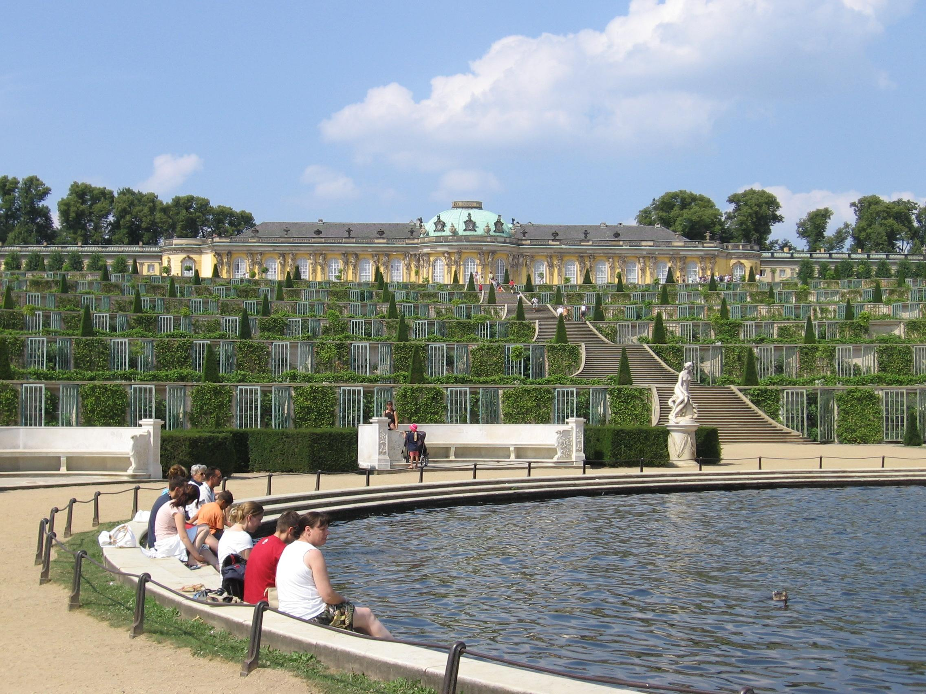
Notes:
Sans Soucis.-

Slide 30
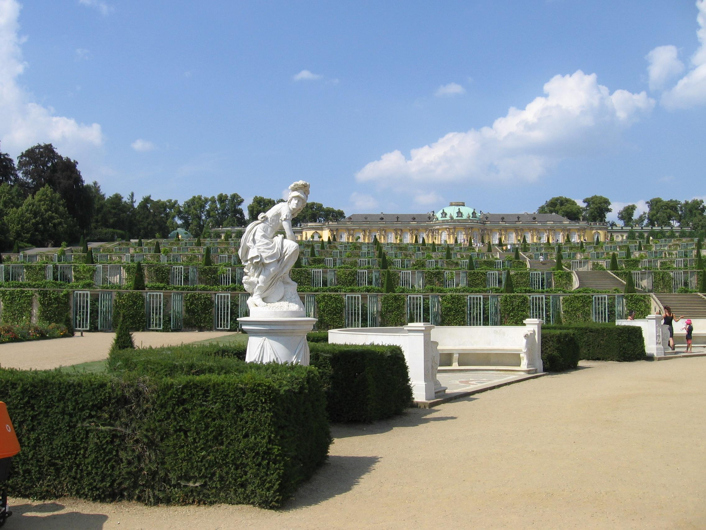
Notes:
Sans Soucis.-

Slide 31
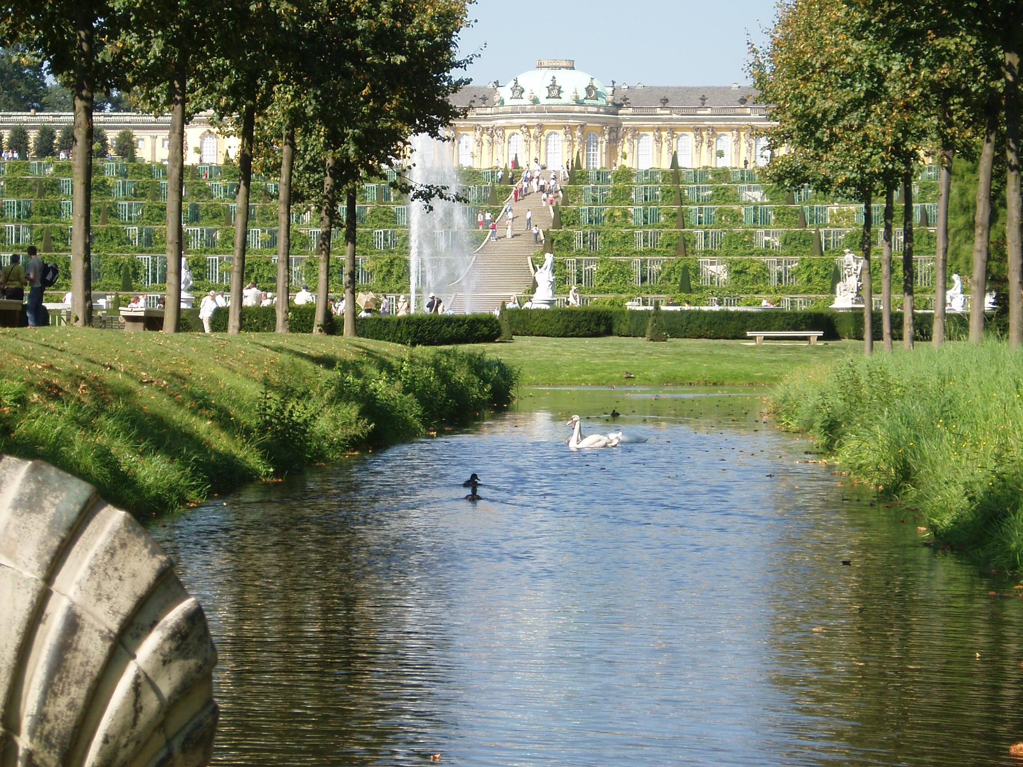

Slide 32
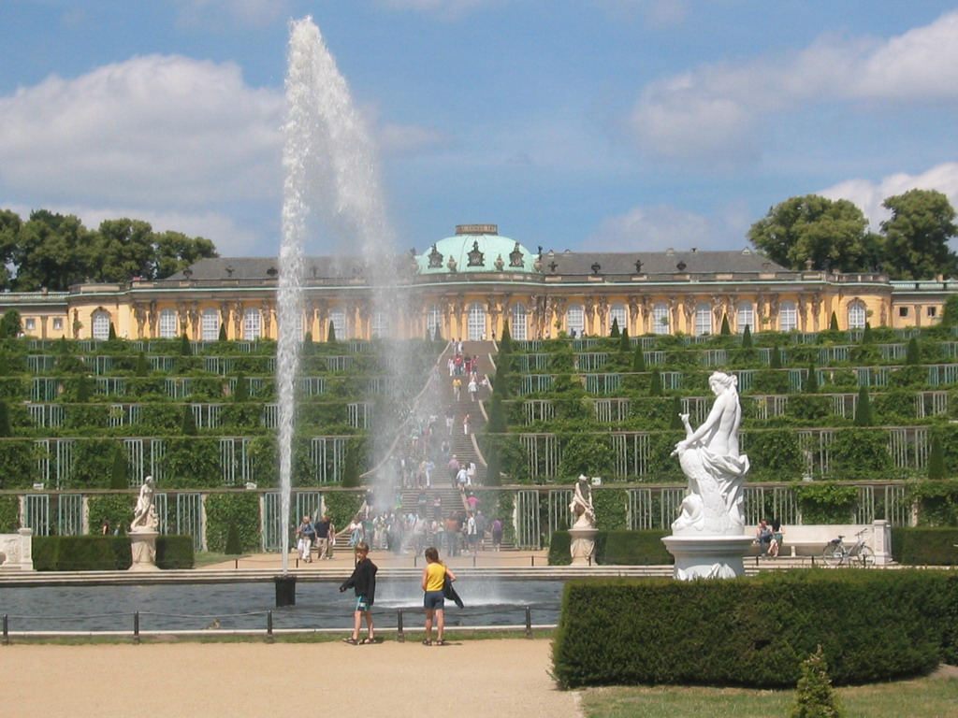
Notes:
Sans Souci Palace

Slide 33
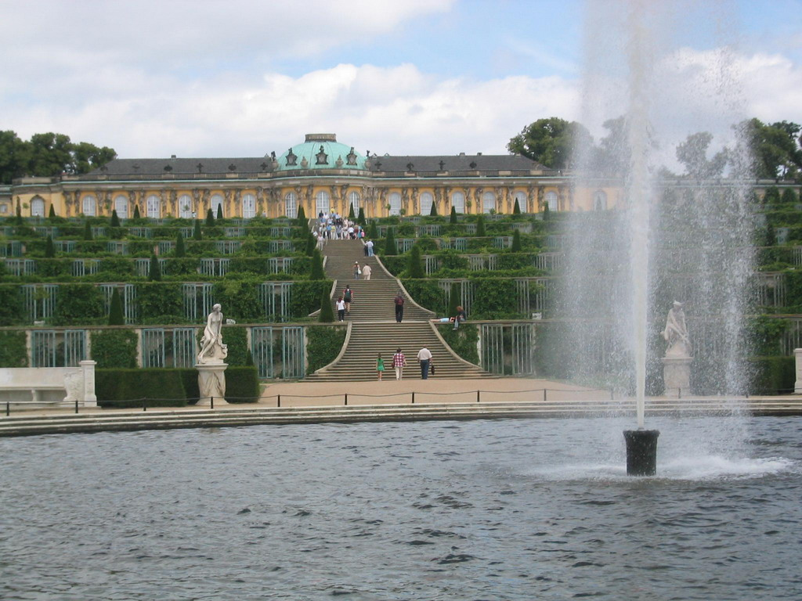
Notes:
Sans Souci Palace

Slide 34
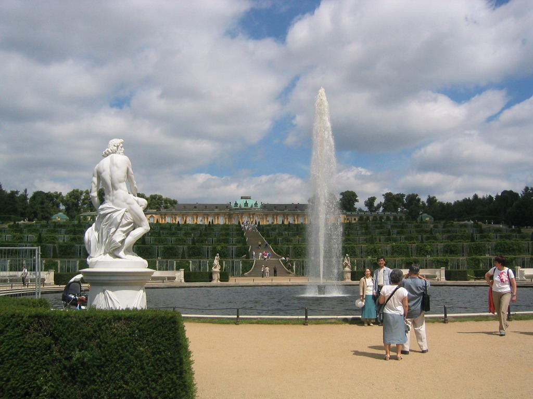
Notes:
Sans Souci Palace

Slide 35
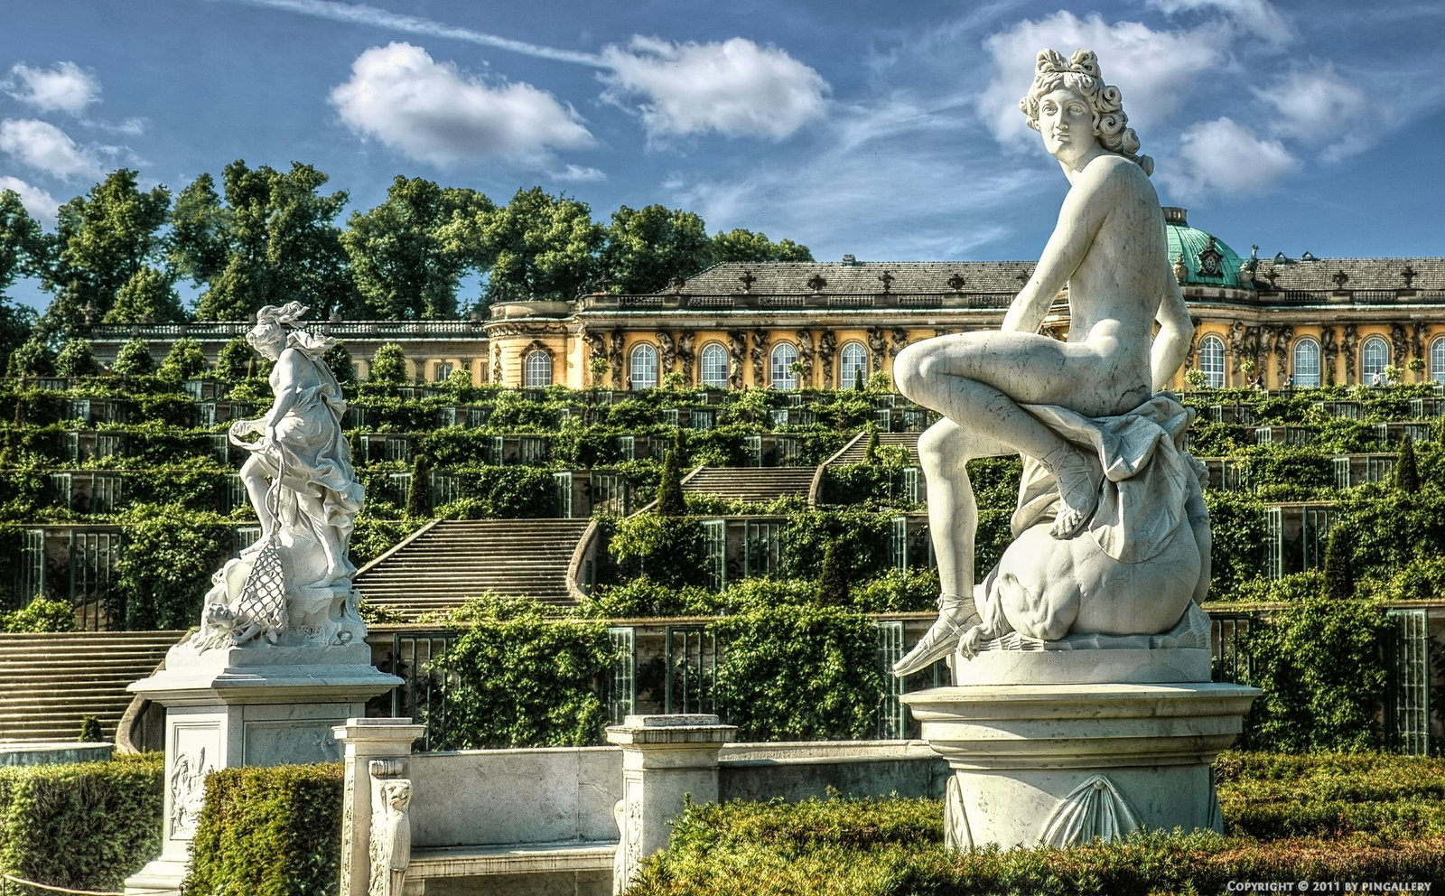
Notes:
Sans Souci Palace.-Postdam

Slide 36
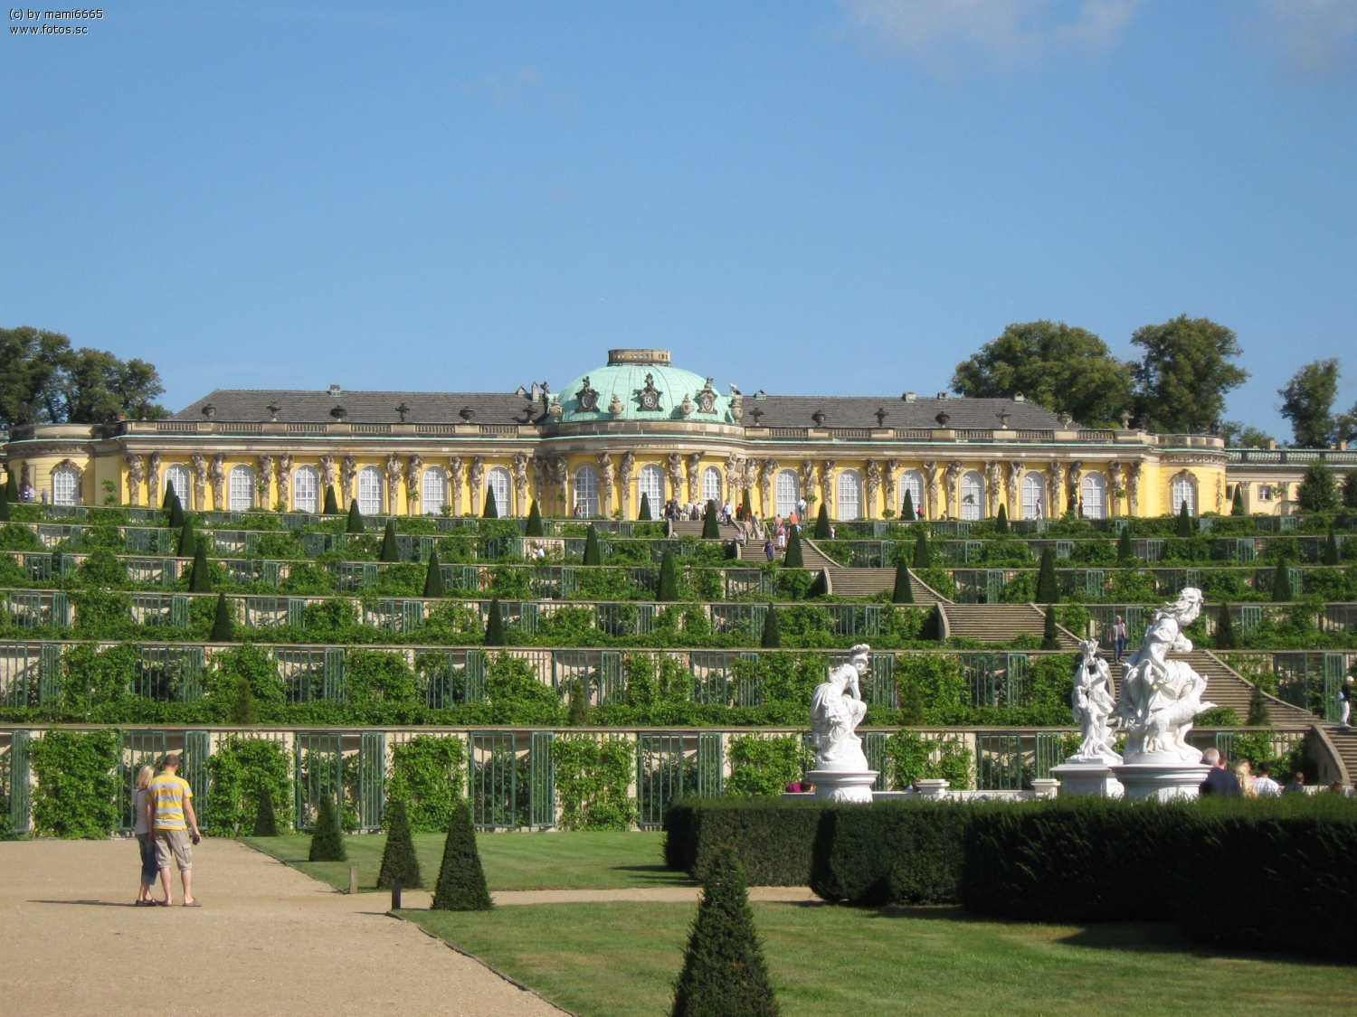
Notes:
Sans Souci Palace.-Postdam

Slide 37
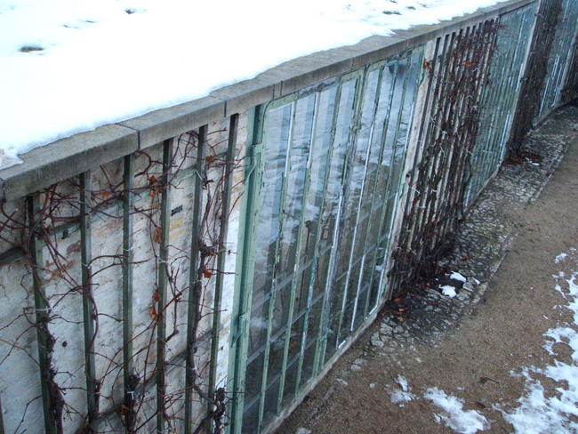

Slide 38
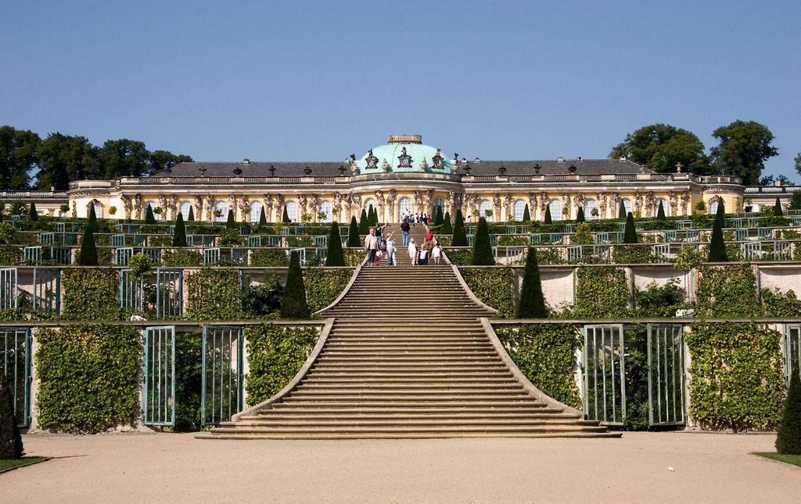
Notes:
Sans Souci Palace

Slide 39
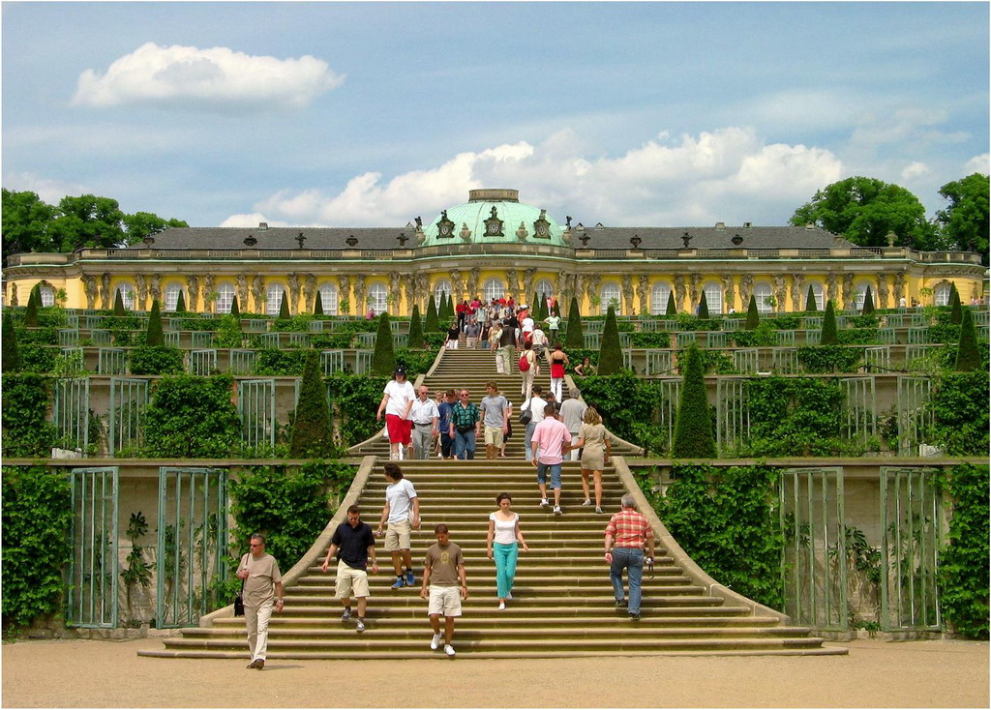
Notes:
Sans Souci Palace

Slide 40
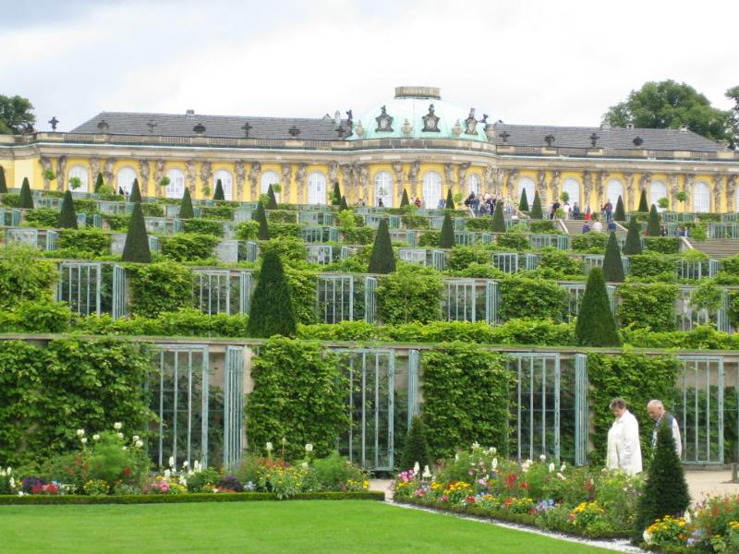
Notes:
Sans Soucis Palace

Slide 41
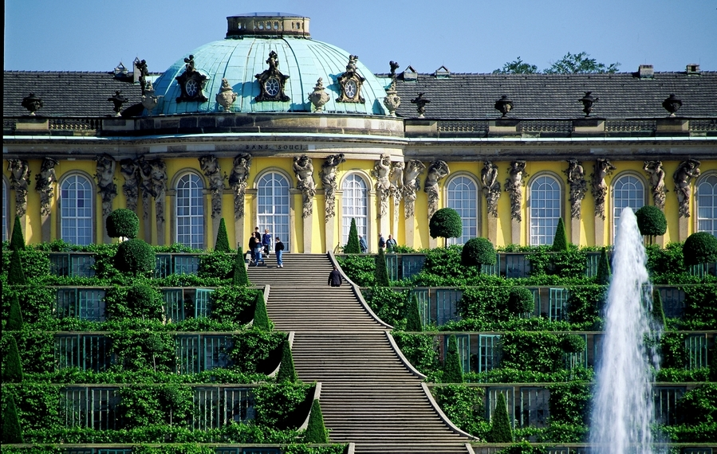
Notes:
Sans Souci Palace.-Postdam

Slide 42
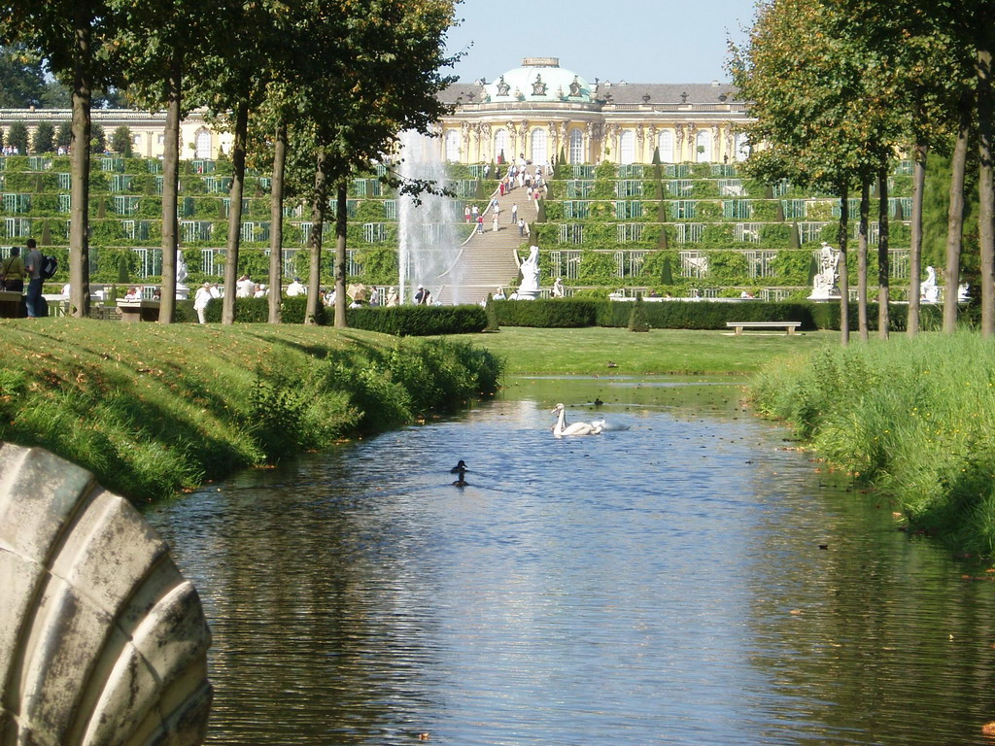
Notes:
Sans Souci Palace

Slide 43
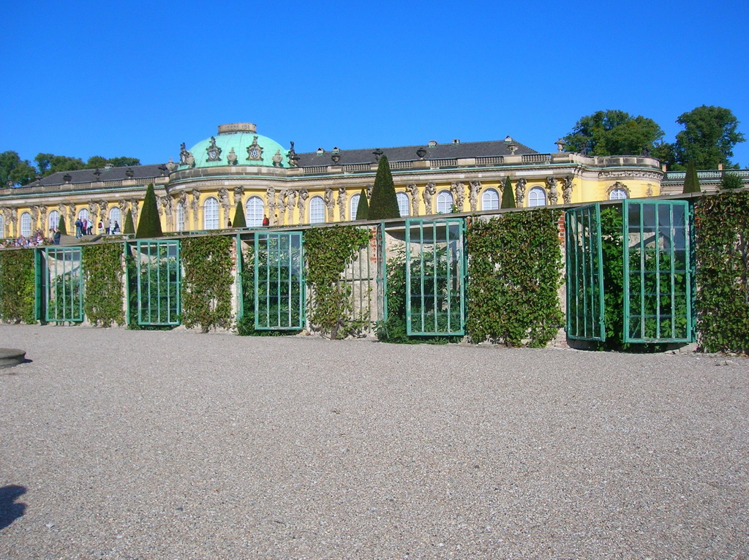
Notes:
Sans Souci Palace

Slide 44
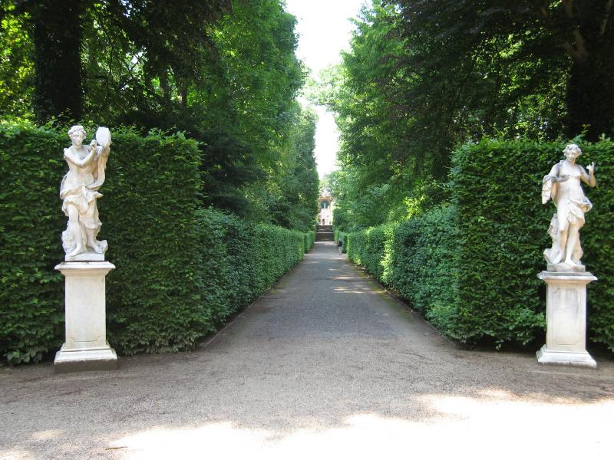
Notes:
Sans Soucis.-

Slide 45
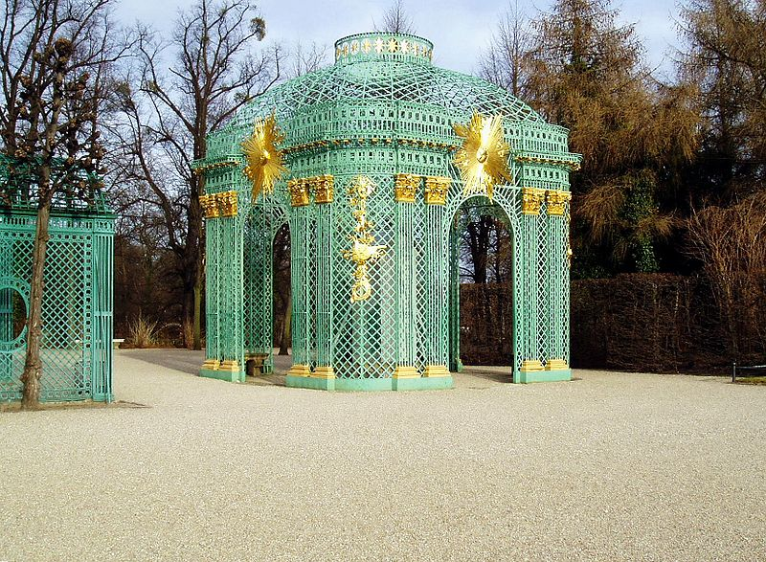
Notes:
Sans Soucis

Slide 46
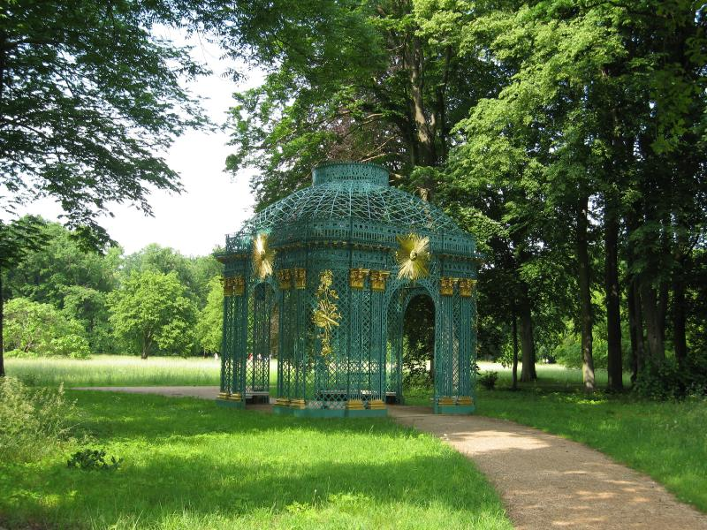
Notes:
Sans Soucis.-

Slide 47
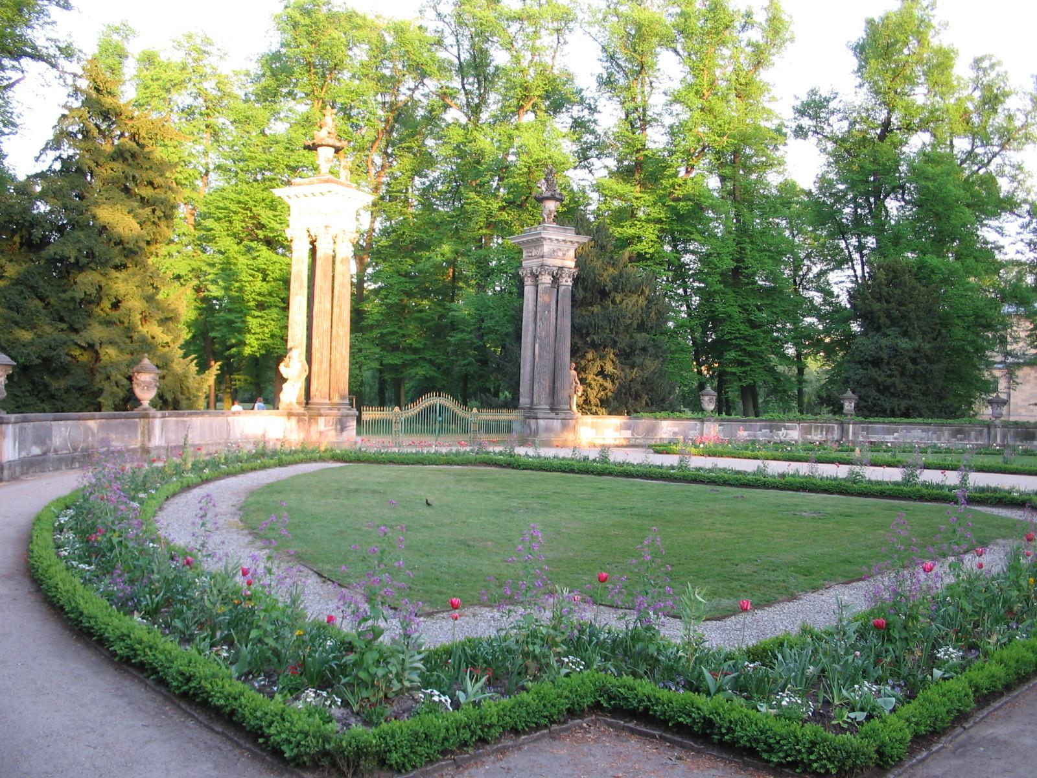
Notes:
Sans Soucis.-

Slide 48
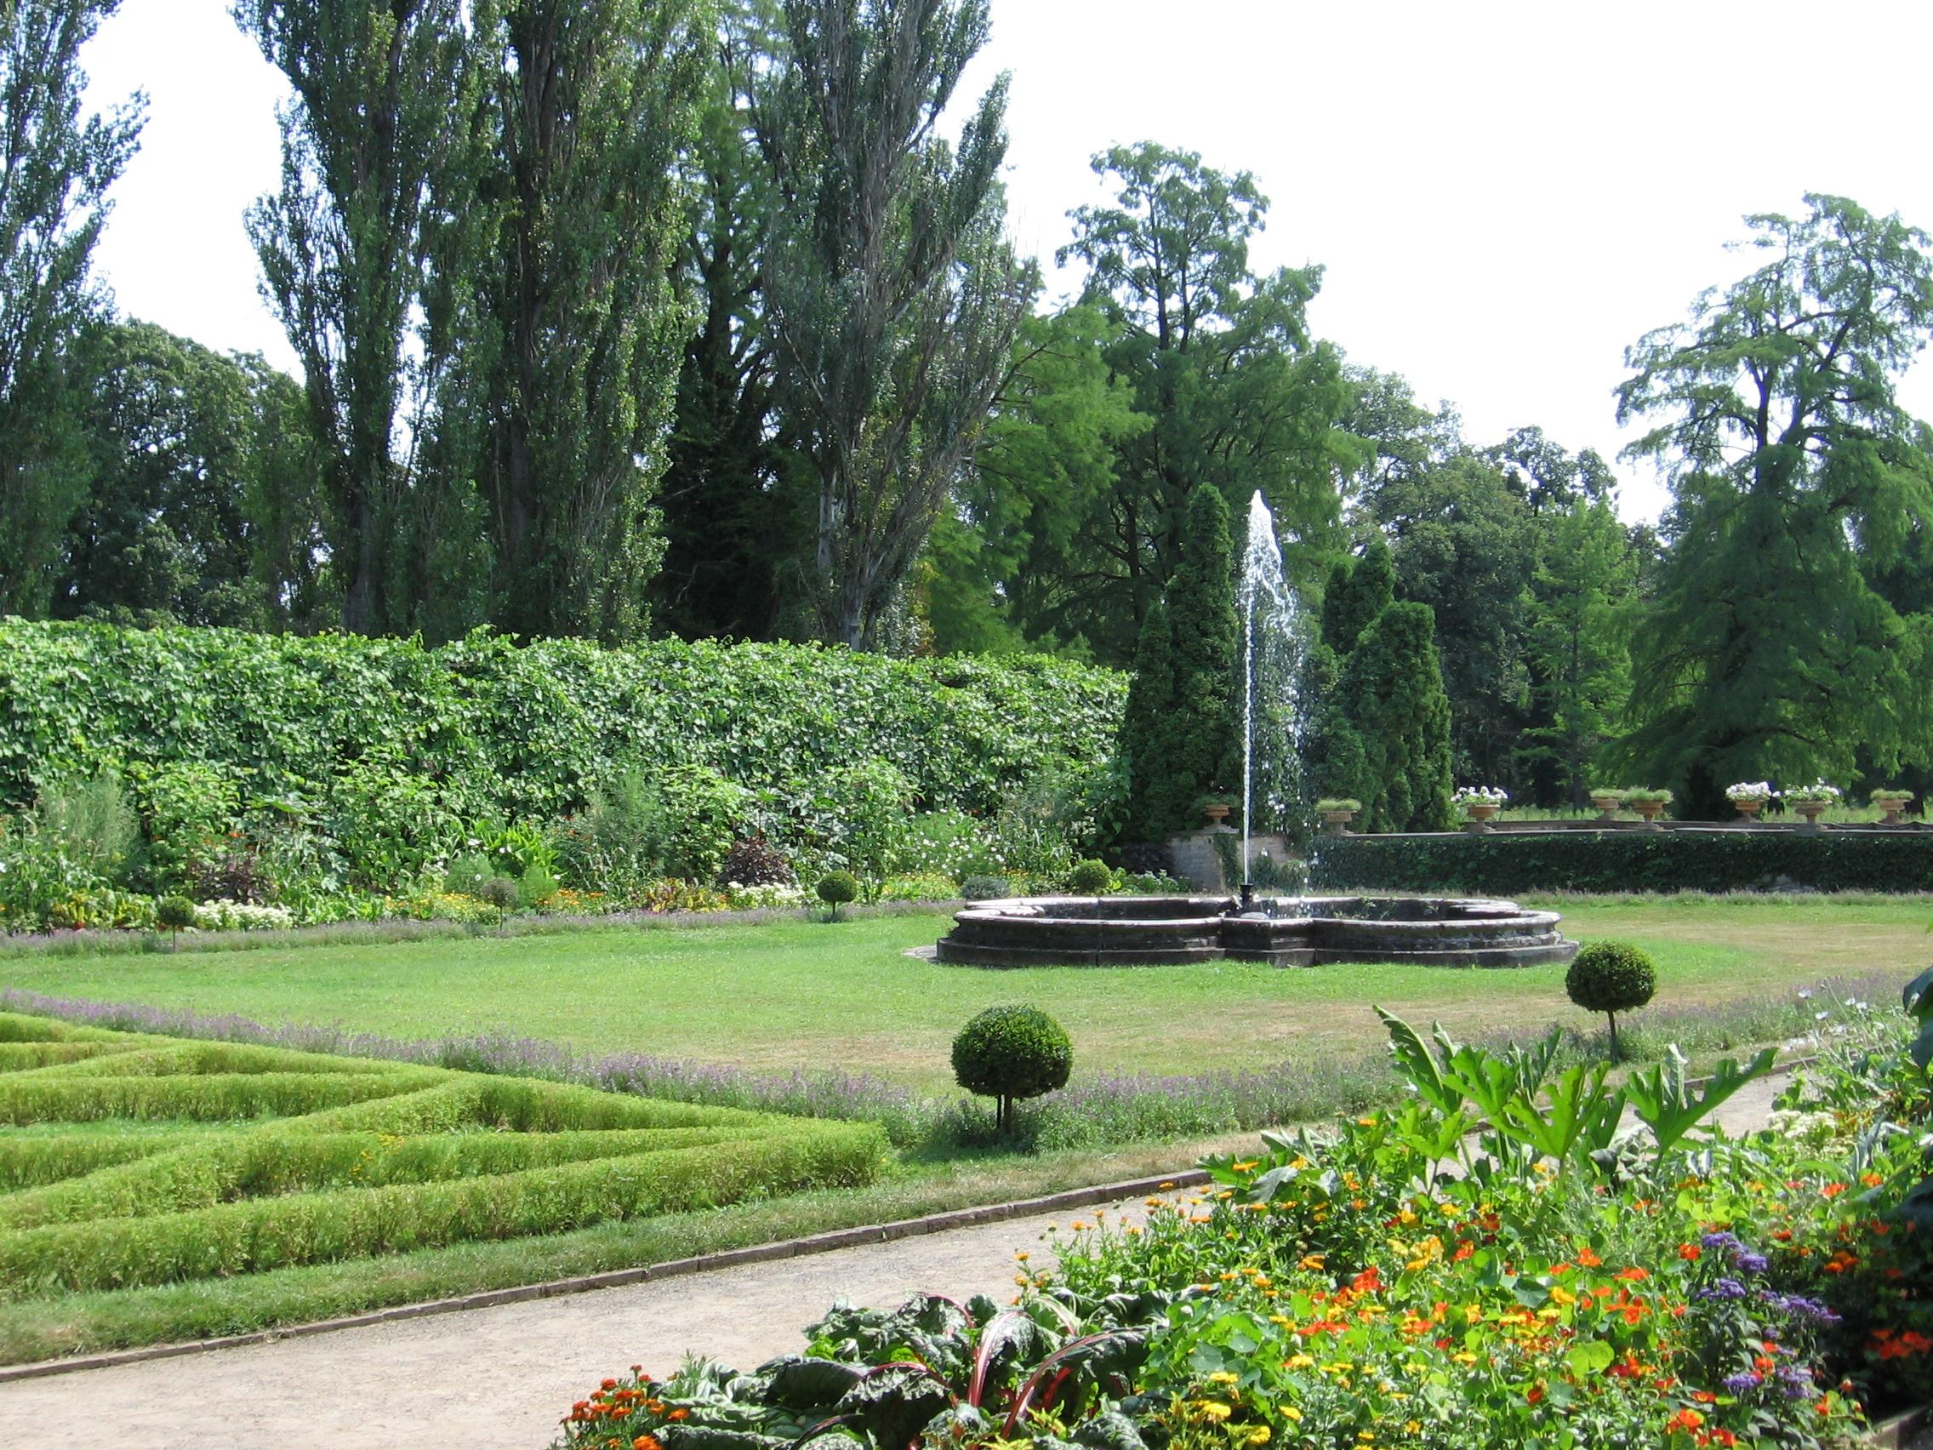
Notes:
Sans Soucis.-

Slide 49
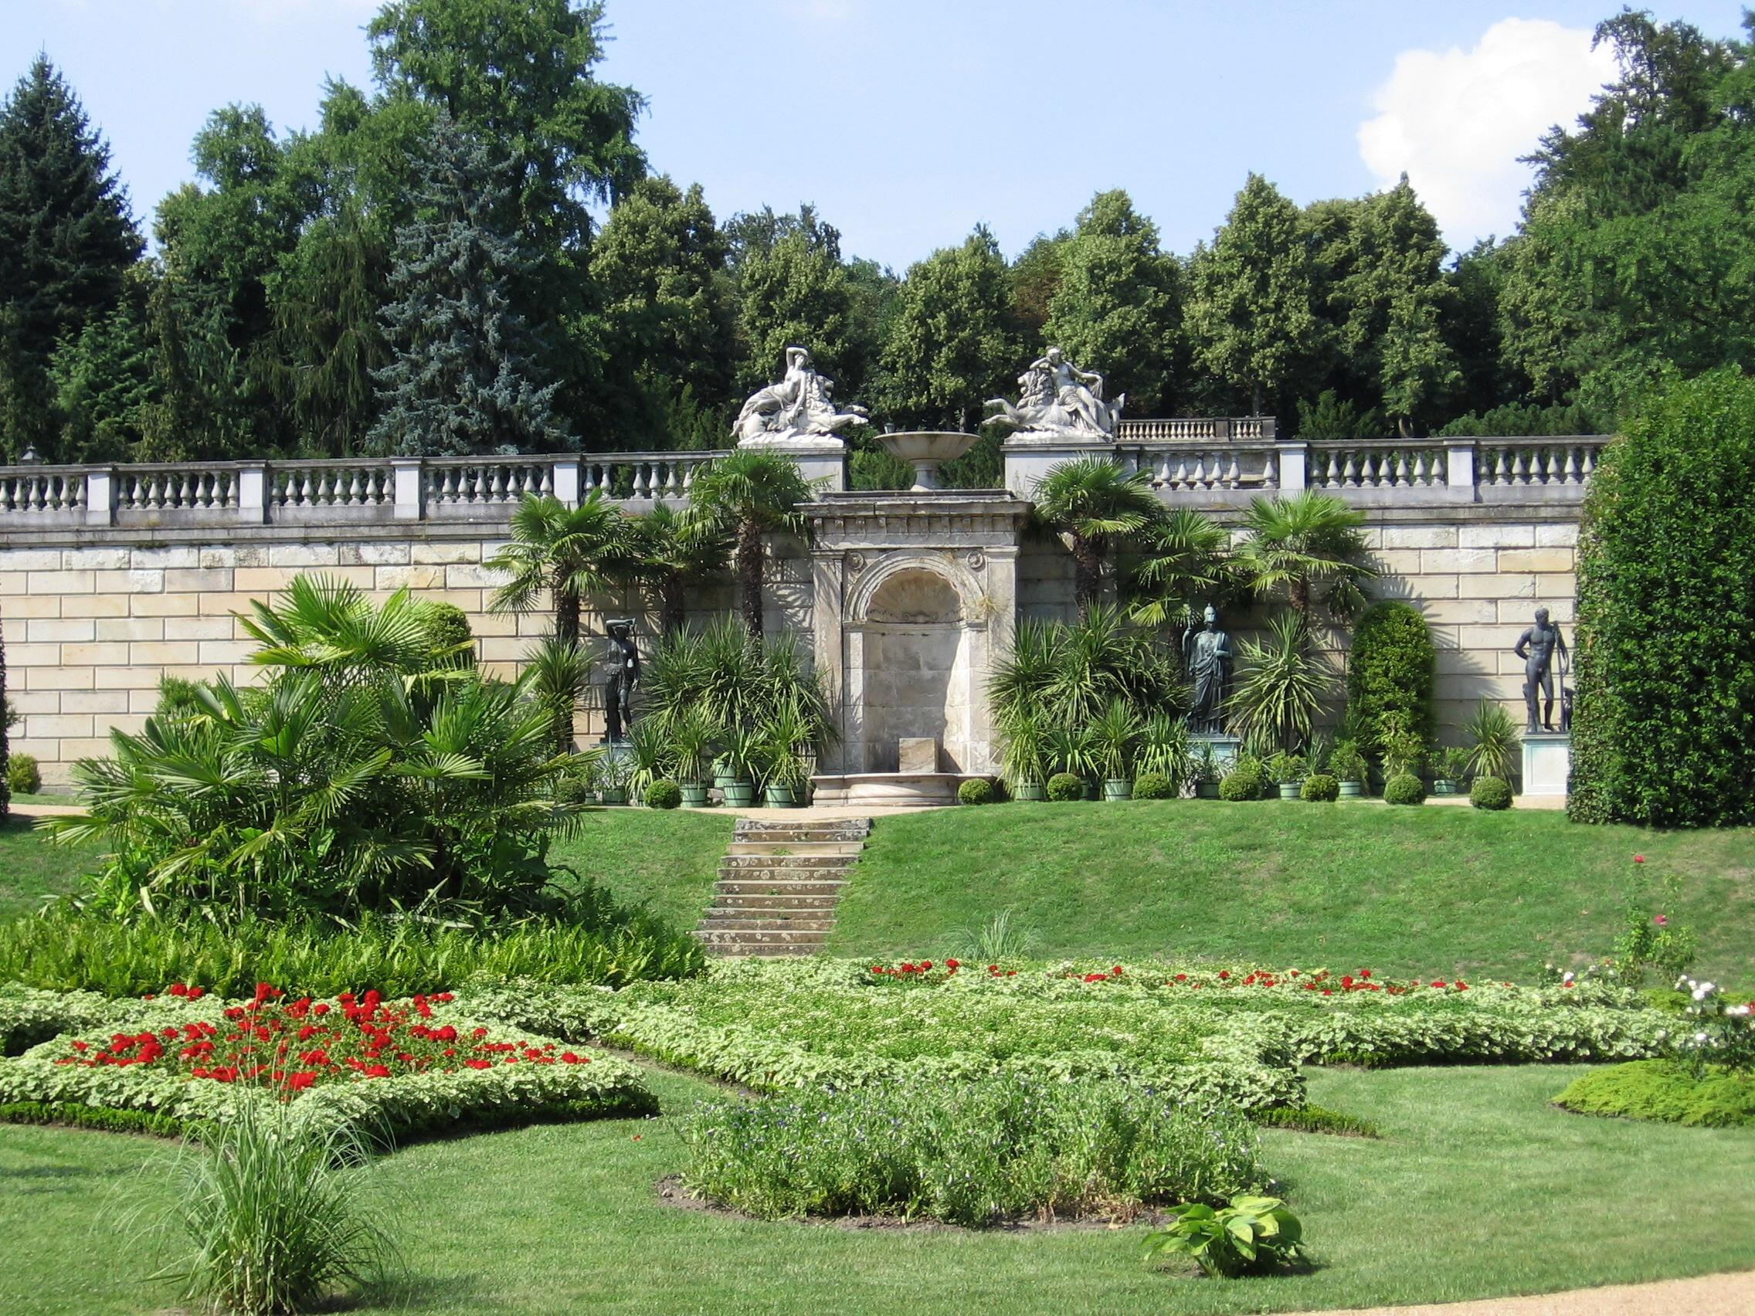

Slide 50
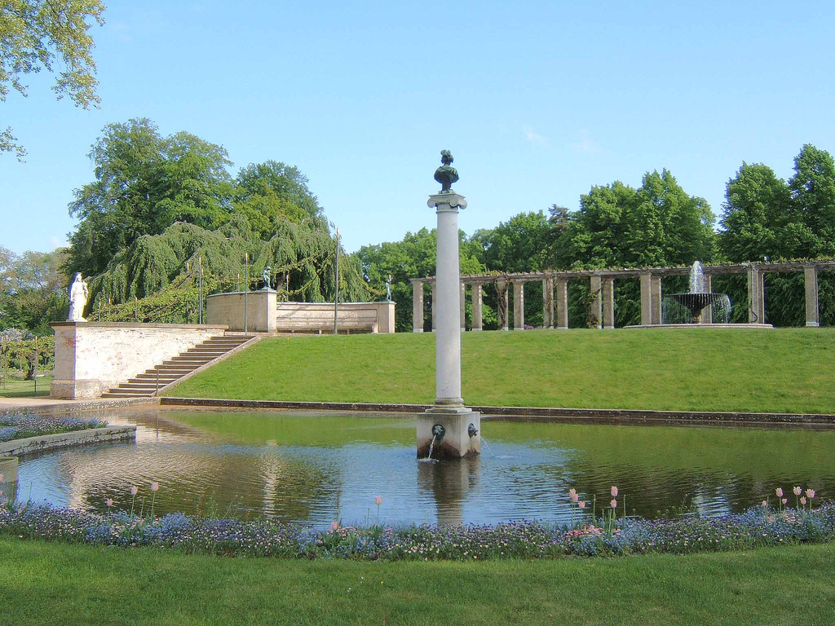
Notes:
Sans Soucis.-

Slide 51
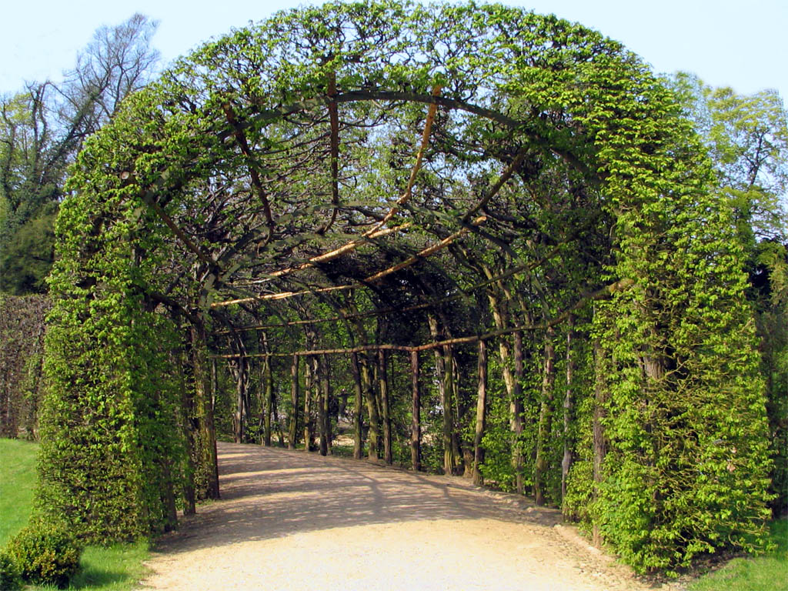
Notes:
Sans Soucis.-

Slide 52
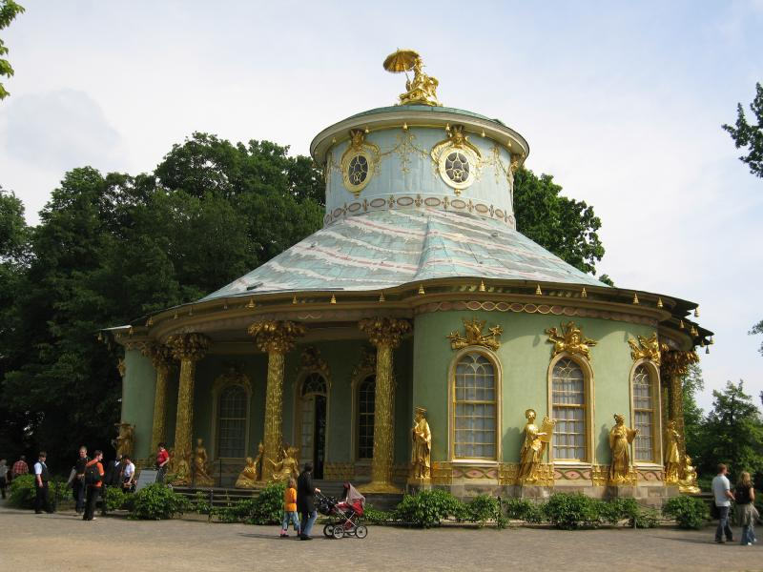
Notes:
Sans Soucis.-

Slide 53
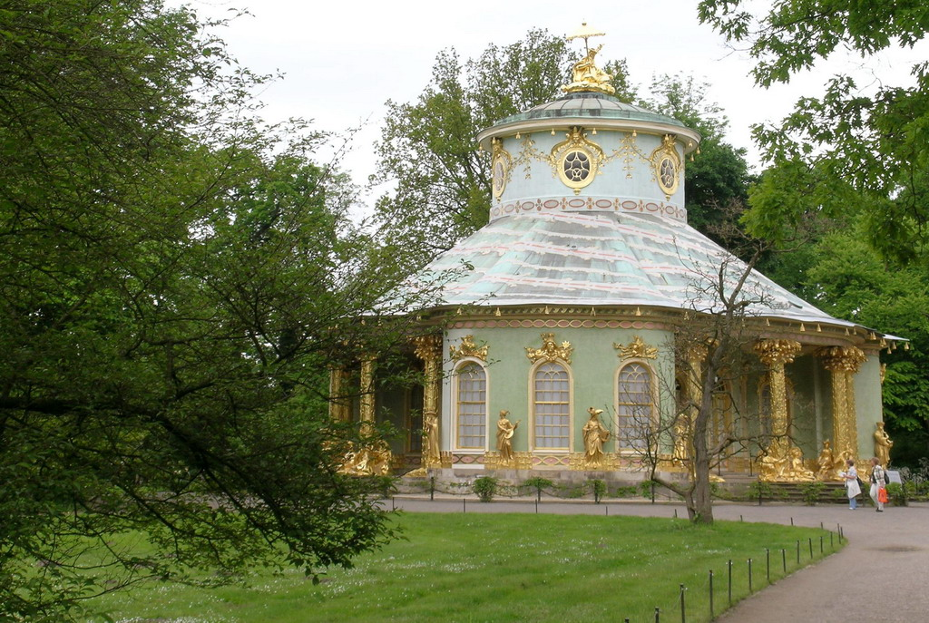
Notes:
Sans Souci Palace,.-Chinese

Slide 54
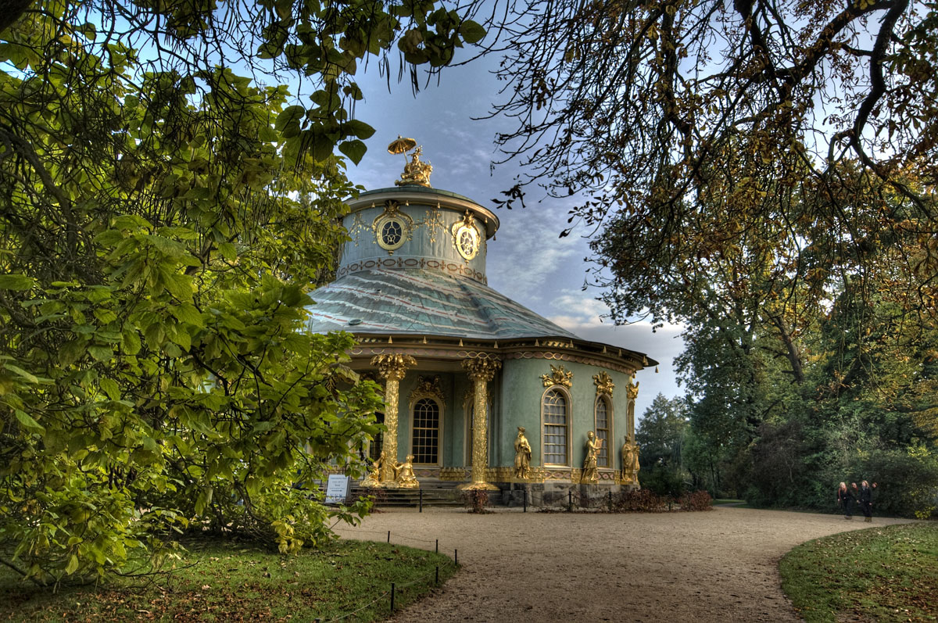
Notes:
Sans Souci Palace.-Postdam

Slide 55
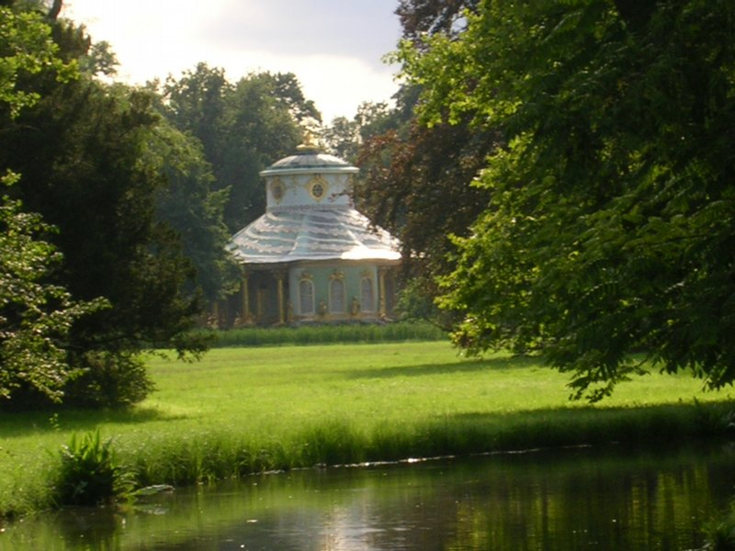
Notes:
Sans Souci Palace

Slide 56
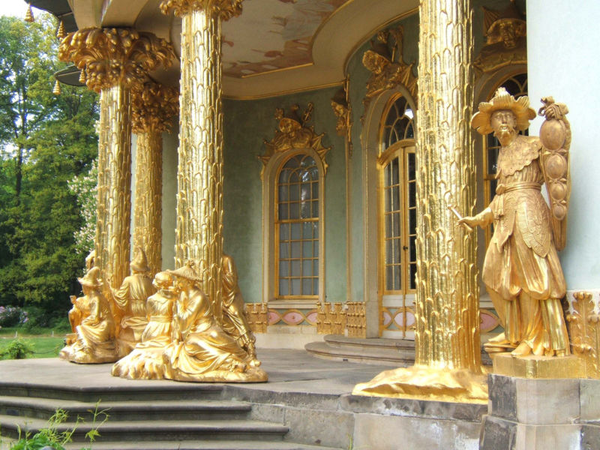
Notes:
Sans Soucis.-

Slide 57
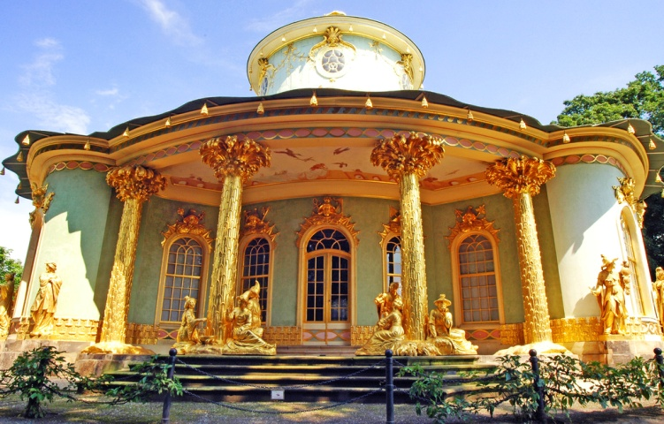
Notes:
Sans Soucis.-

Slide 58

Notes:
Sans Soucis.-

Slide 59

Notes:
Sans Soucis.-

Slide 60

Notes:
Sans Soucis.-

Slide 61


Notes:
Sans Souci Palace.-Postdam

Slide 62

Notes:
Sans Souci Palace.-Postdam

Slide 63

Notes:
Sans Soucis

Slide 64

Notes:
Sans Soucis

Slide 65

Notes:
Sans Souci Palace

Slide 67

Notes:
Sans Souci Palace

Slide 68

Notes:
Sans Souci Palace

Slide 69

Notes:
Sans Souci Palace

Slide 70

Notes:
Sans Souci Palace

Slide 71

Notes:
Sans Souci Palace.-Postdam

Slide 72

Notes:
Sans Souci Palace

Slide 73


Slide 74

Notes:
Sans Soucis

Slide 75


Slide 76


Slide 77


Slide 78


Slide 79

Notes:
Sans Souci Palace.-Postdam

Slide 80


Slide 81

Notes:
Sans Souci Palace.-Postdam

Slide 82

Notes:
Sans Souci Palace.-Postdam

Slide 83

Notes:
Sans Souci Palace.-Postdam

Slide 85


Slide 86


Slide 87


Slide 88


Slide 89


Slide 90


Slide 91


Slide 92


Slide 93


Slide 94


Slide 95


Slide 96


Slide 97
Zwinger Countrypark
El Zwinger de Dresde es un edificio barroco situado en el casco antiguo de la ciudad, entre el edificio de la ópera Semperoper y Postplatz.
Se destaca por las colecciones de arte y ciencia que se encuentran en su interior.
El palacio fue edificado en el lugar que antiguamente ocupó una fortaleza y de ahí su nombre, ya que la palabra Zwinger (sinónimo de Ringmauer) se utilizaba para denominar el muro exterior circular que formaba parte de las fortalezas.

Slide 98

Notes:
Zwinger

Slide 99

Notes:
Zwinger Coutyyard

Slide 100

Notes:
Zwinger

Slide 101

Notes:
Zwinger.-Dresden

Slide 102

Notes:
Zwinger

Slide 103

Notes:
Zwinger

